Slide 1
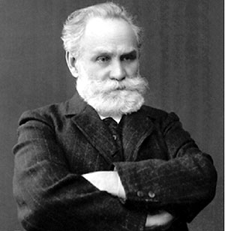
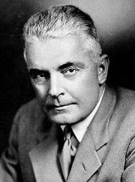
CONDUCTISMO

Slide 2
Se origina gracias a John Broadus Watson, psicólogo americano.
El afirmaba que la psicología no estaba interesada con la mente o la conciencia humana, si no estaba interesada en nuestra conducta.
Watson se basó en los experimentos de Iván Pavlov, quien había estudiado la respuesta de los animales al condicionamiento.

Slide 3
Actualmente se asocia el conductismo con el nombre B.F. Skinner quien comprobó las teorías de Watson en un laboratorio.
Skinner argumentaba que las personas responden a su ambiente, pero también operan sobre el ambiente para producir ciertas consecuencias.
Desarrolló la teoría del “condicionamiento operante,” la idea de que nos comportamos de la manera que lo hacemos porque este tipo de conducta ha tenido ciertas consecuencias en el pasado.

Slide 4
Al igual que Watson, Skinner negaba que la mente o los sentimientos jugaran algún rol en determinar la conducta. En lugar de ello, nuestra experiencia o nuestros reforzamientos determinan nuestra conducta.

